Slide 1
Об особенностях технологии печати полного комплекта ЭМ и сканировании в 2018 году
Снежко Галина Евгеньевна
директор
ГБУ РО «Ростовский областной центр
обработки информации в сфере образования»

Slide 2
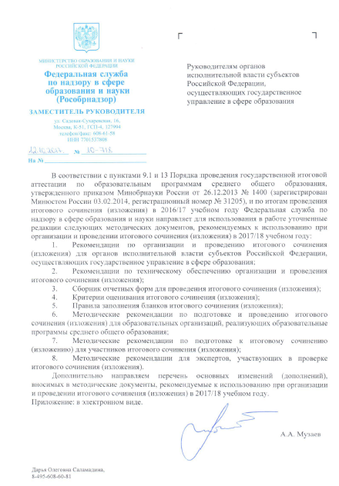
Методические рекомендации
по итоговому сочинению (изложению)
в 2017/18 учебном году
Направлены в ОИВ письмом РОН
от 12.10.2017 № 10-718
МР размещены на портале ЕГЭ http://www.ege.edu.ru
по проведению ГИА-9 и ГИА-11
Направлены 3 ноября 2017 года проекты
новых редакций МР в адрес регионов для обсуждения
Повторная доработка МР по итогам обсуждения проектов в регионах
Дата выхода новых редакций МР и направление
их в регионы –декабрь 2017 года
письмо РОН от 12.10.2017 № 10-718

Slide 3
Работа Учебного портала edu.rustest.ru
Формирование перечней обучающихся по спискам
от субъектов РФ
Еженедельное направление в ОИВ информации об итогах обучения специалистов

Slide 4
Количество ППЭ с технологией печати КИМ в аудитории

Slide 5
I Участники ЕГЭ
Черно-белые бланки
Односторонние бланки
Ведомость учета времени отсутствия 12-04МАШ
II Организаторы в аудитории
Проверка напечатанного комплекта (контрольный лист)
Ведомость учета времени отсутствия 12-04МАШ
Упаковка ЭМ (ВДП, сейф-пакеты)
III Руководители ППЭ, члены ГЭК, тех. специалисты
Печать ДБО в ППЭ
Объект учета – диск
Комплект руководителя
Контроль сканирования ЭМ
Упаковка ЭМ (ВДП, сейф-пакеты)

Slide 6
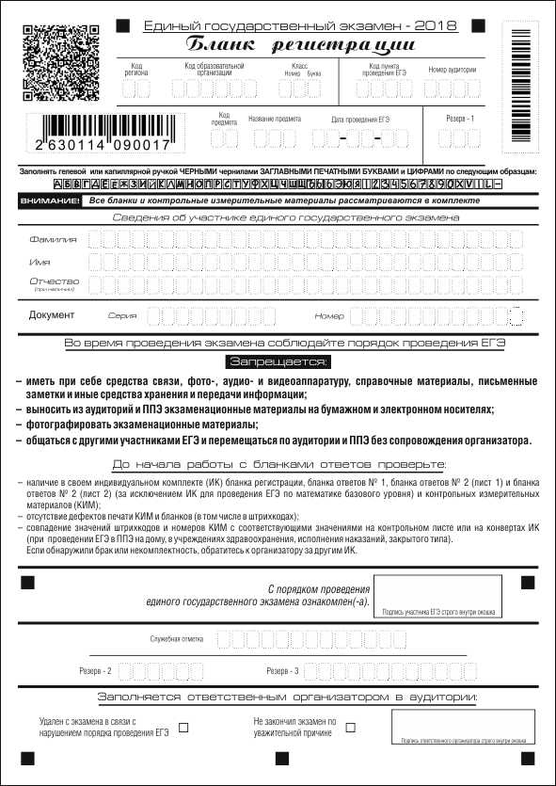
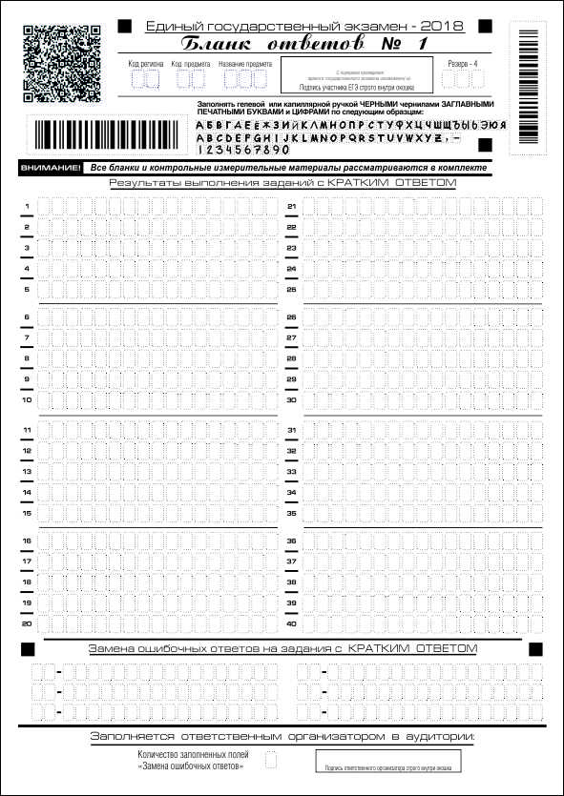
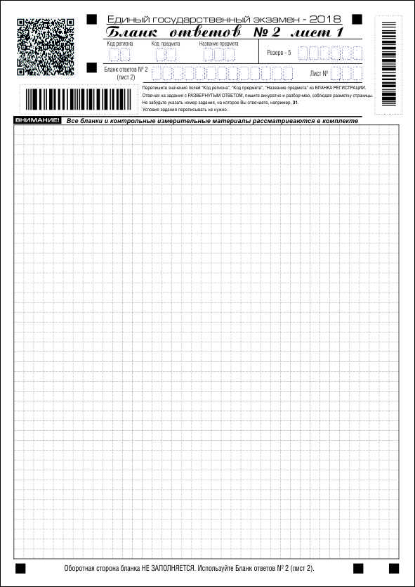
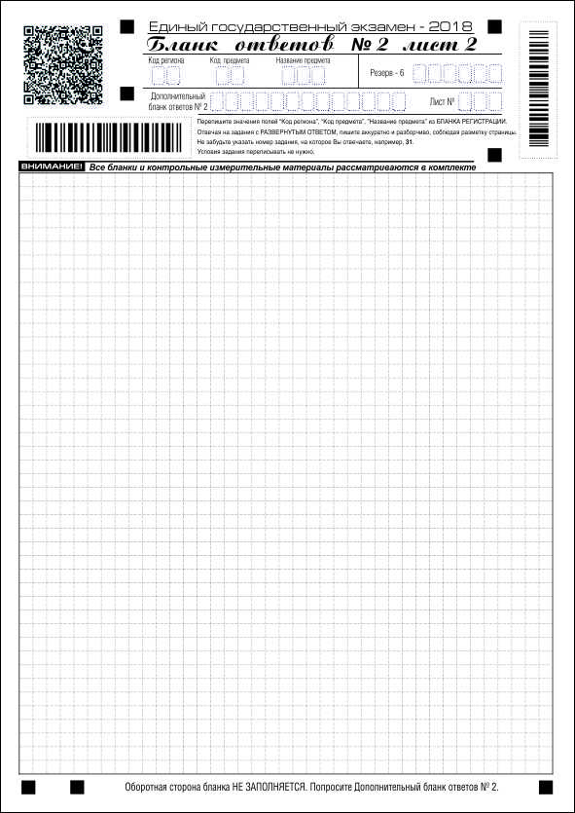
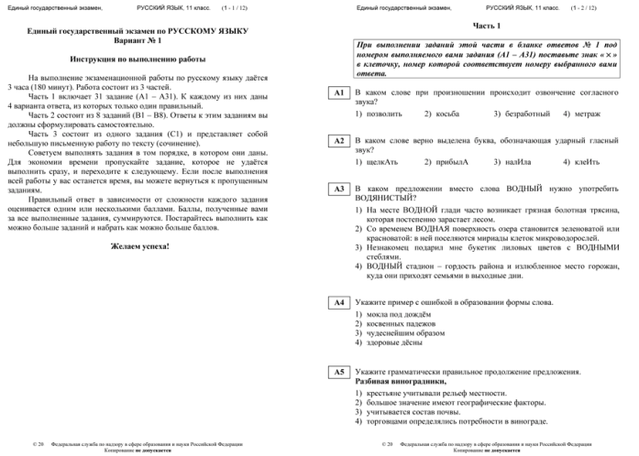
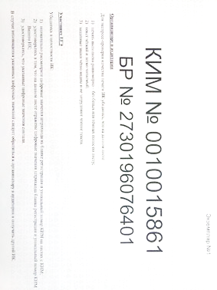
Состав индивидуального комплекта ЕГЭ
Черно-белые бланки:
бланк регистрации
бланк ответов № 1
бланк ответов № 2 лист 1
бланк ответов № 2 лист 2
КИМ
Контрольный лист

Slide 7
Особенности состава ИК ЕГЭ-2018
ЕГЭ – 2018

Slide 8
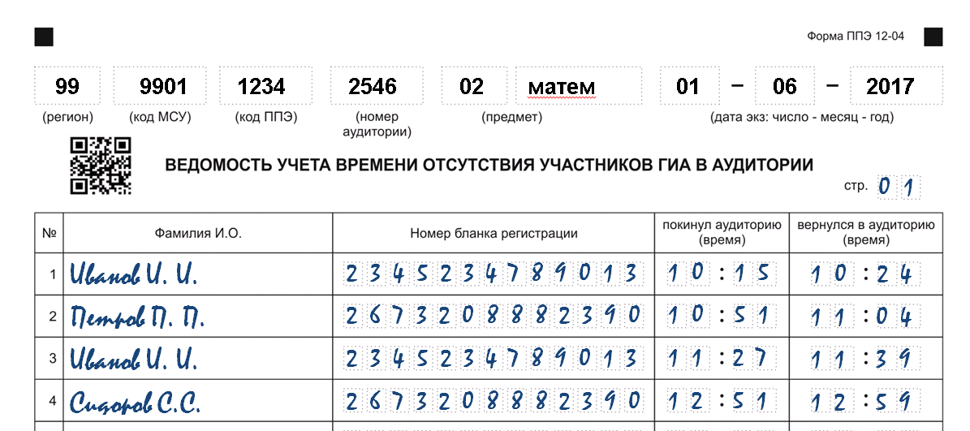
Ведомость учета времени отсутствия

Slide 9
Ведомость учета времени отсутствия (проект)
Машиночитаемая форма.
Ключевые поля (ППЭ, Аудитория, предмет, дата) заполняются автоматически.
Одна или несколько страниц на аудиторию.
ФИО прописью не распознается.
Обрабатываются номер бланка регистрации и время входа/выхода.

Slide 10
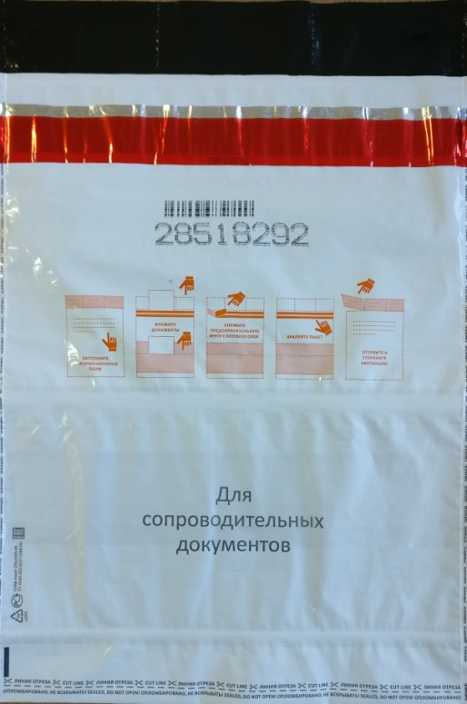

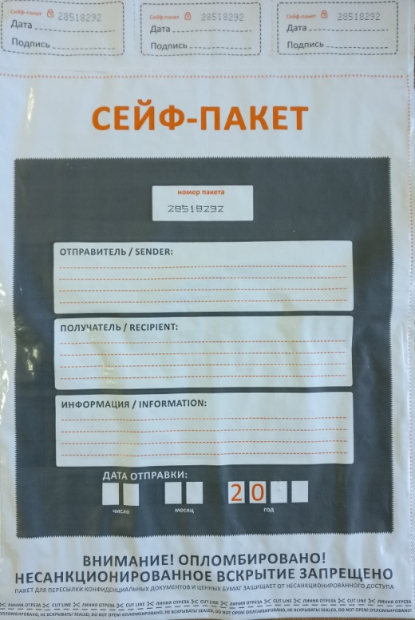
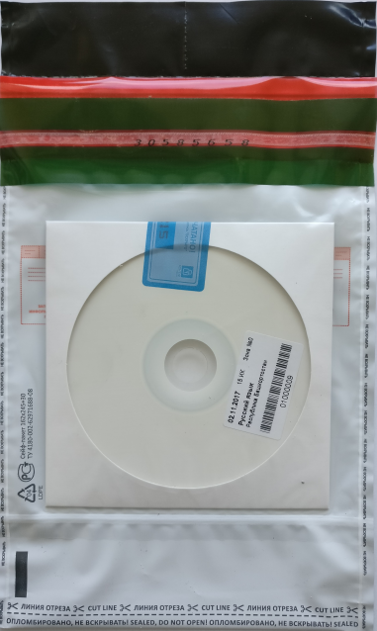
Упаковка ЭМ
Федеральный уровень
Упаковка диска
Региональный уровень
Упаковка на ППЭ
Диск с ЭМ
Сейф-пакет
Большой
сейф-пакет

Slide 11
Организационные доработки 2018
Методические рекомендации
Сборник форм
Ведомость учета времени отсутствия участников ГИА в аудитории 12-04МАШ
Пакет руководителя
Инструкции кадров ППЭ
Инструкции для участников экзамена
Упаковка ЭМ (ВДП, сейф-пакеты)

Slide 12
Спасибо за внимание!

